Slide 1



Slide 2
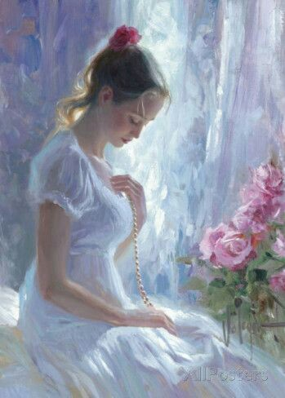

Slide 3
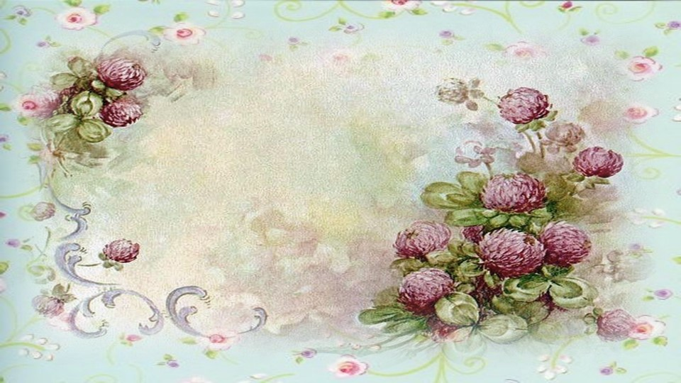
Devaneios
Virgínia Branco
“Gina Maia”

Slide 4
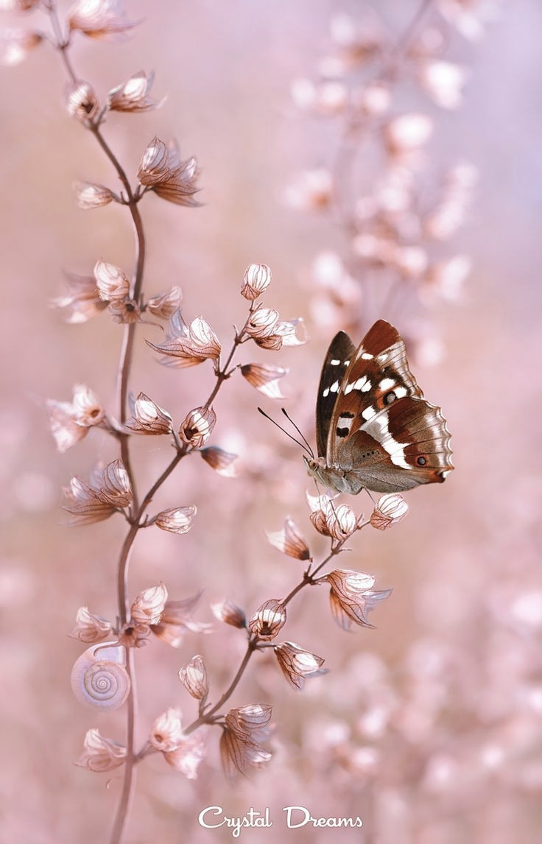

Slide 5

O que ganha o coração em devaneios
quando desfolha as pétalas das flores;
-Fica a rosa pairando em seus anseios
e o cravo petulante em seus ardores !

Slide 6
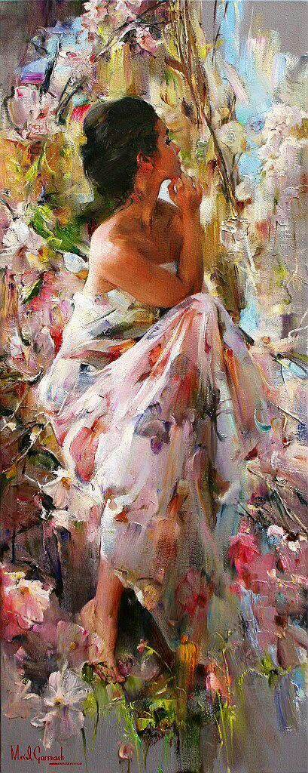

Slide 7
Importa ver do alto a magnitude,
se do amor é sinfonia ou lamentos.
Nos bailes da sedução tudo é virtude;
-Jogam-se flechas, tácticas e dardos lentos.

Slide 8
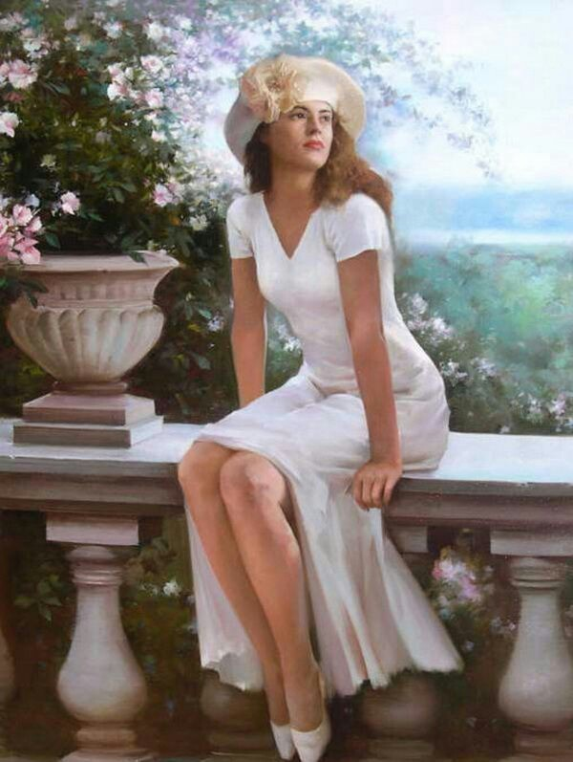

Slide 9
Há partos de harmonia e de bonança,
doçuras que nos fazem sentir criança.
Oferecem-se primaveras e fragrâncias.

Slide 10
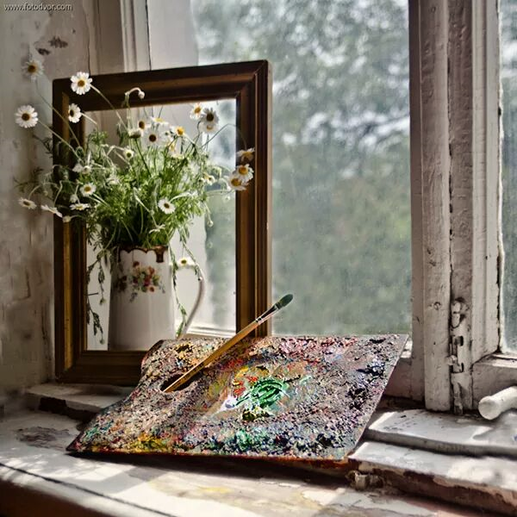

Slide 11
Ser mais feliz; Por isso todos lutamos.
Mas por vezes, mesmo a rir nos enganamos
ou choramos conforme as consequências!
OEIRAS
Virgínia Branco/Gina Maia

Slide 12
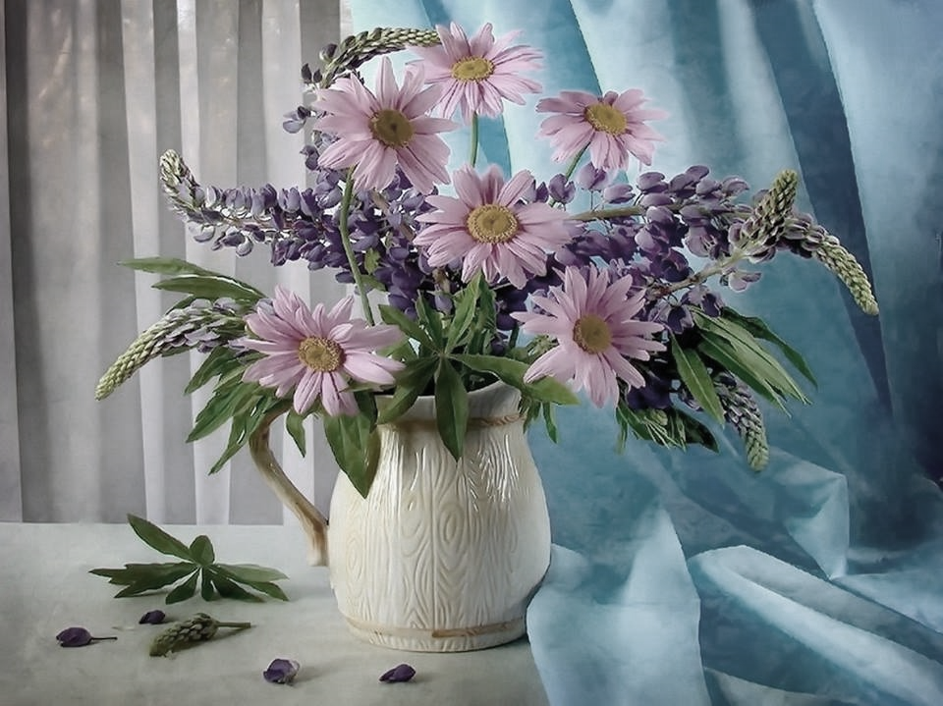

Slide 13

Cléo Menegatt
Virgínia Branco

Slide 14


Slide 15
Imagens: Internet e Acervo Pessoal
Texto: Virgínia Branco “Gina Maia”
Música: Bandari-Kiss of a Fairy
www.pinterest.com/cleonicemenegat/vídeos
Canal no Youtube:
https://www.youtube.com/channel/UCOqGbdkljrk4Oo-W1JKI0MA/videos?view_as=subscriber
Criação, Formatação e Edição:
Cléo Menegatt
cmenegatt2016@gmail.com

